Slide 1
GIÁO ÁN TẬP ĐỌC 3

Slide 2
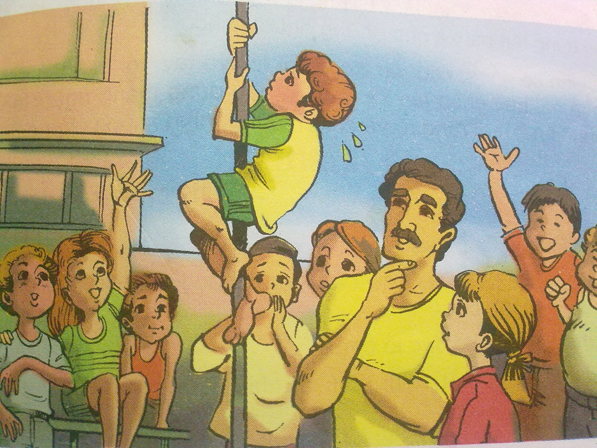

Slide 3
Buổi học thể dục
1. Hôm nay có buổi học thể dục. Thầy giáo dẫn chúng tôi đến bên một cái cột cao, thẳng đứng. Chúng tôi phải leo lên đến trên cùng, rồi đứng thẳng người trên chiếc xà ngang.
Đê-rốt-xi và Cô-rét-ti leo như hai con khỉ. Xtác-đi thì thở hồng hộc, mặt đỏ như chú gà tây. Ga-rô-nê leo dễ như không. Tưởng chừng cậu có thể vác thêm một người nữa trên vai vì cậu khỏe chẳng khác gì một con bò mộng non.
2. Đến lượt Nen-li. Bạn này được miễn học thể dục vì bị tật từ nhỏ, nhưng cố xin thầy cho được tập như mọi người.
Nen-li bắt đầu leo lên một cách rất chật vật. Mặt cậu đỏ như lửa, mồ hôi ướt đẫm trán. Thầy giáo bảo cậu có thể xuống. Nhưng cậu vẫn cố sức leo. Mọi người vừa thấp thỏm sợ cậu tuột tay ngã xuống đất, vừa luôn miệng khuyến khích: “Cố lên ! Cố lên !”
Nen-li rướn người lên và chỉ còn cách xà ngang hai ngón tay. “Hoan hô ! Cố tí nữa thôi !” -Mọi người reo lên. Lát sau, Nen-li đã nắm chặt được cái xà.
3. Thầy giáo nói : “Giỏi lắm ! Thôi, con xuống đi !” Nhưng Nen-li còn muốn đứng lên cái xà như những người khác.
Sau vài lần cố gắng, cậu đặt được hai khuỷu tay, rồi hai đầu gối, cuối cùng là hai bàn chân lên xà. Thế là cậu đứng thẳng người lên, thở dốc, nhưng nét mặt rạng rỡ vẻ chiến thắng, nhìn xuống chúng tôi. Theo A - MI - XI

Slide 4
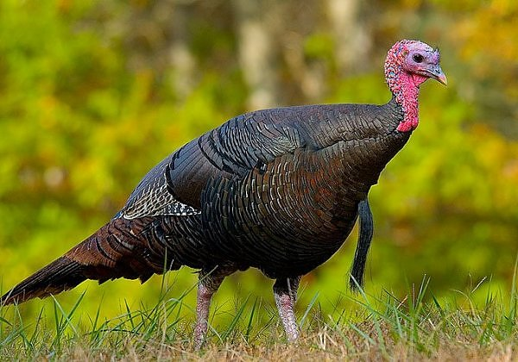
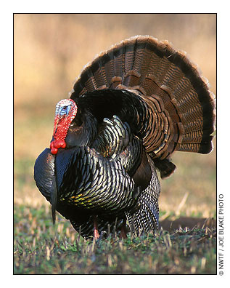
gà tây

Slide 5
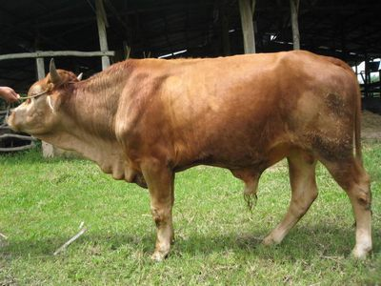
bò mộng

Slide 6
Nen- li bắt đầu leo một cách rất chật vật. Mặt cậu đỏ như lửa, mồ hôi ướt đẫm trán. Thầy giáo bảo cậu có thể xuống. Nhưng cậu vẫn cố sức leo. Mọi người vừa thấp thỏm sợ cậu tuột tay ngã xuống đất, vừa luôn miệng khuyến khích: “ Cố lên! Cố lên!”
Nen- li rướn người lên và chỉ còn cách xà ngang hai ngón tay. “Hoan hô! Cố tí nữa thôi!” – Mọi người reo lên. Lát sau, Nen- li đã nắm chặt được cái xà.

Slide 7
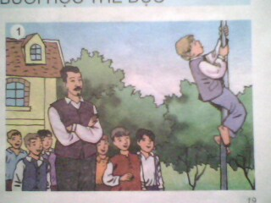
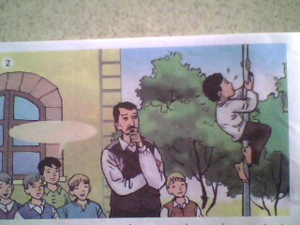
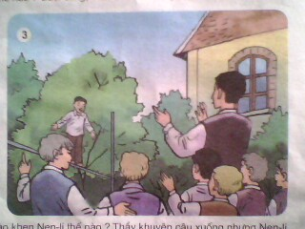
Kể chuyện
Kể lại từng đoạn câu chuyện Buổi học thể dục bằng lời của một nhân vật
1
2
3

Slide 8
1

Slide 10
3

Slide 11
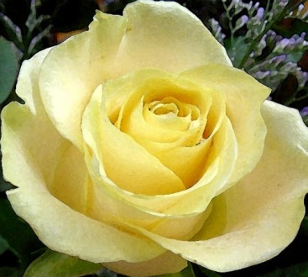
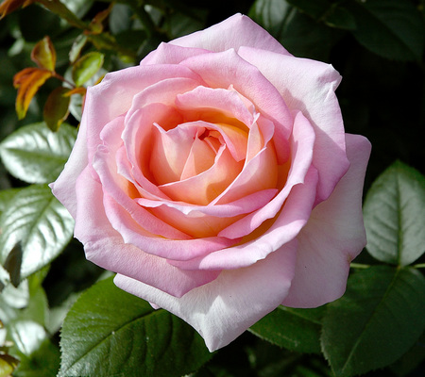
Thi kể chuyện
ĐỘI A
ĐỘI B

Slide 12
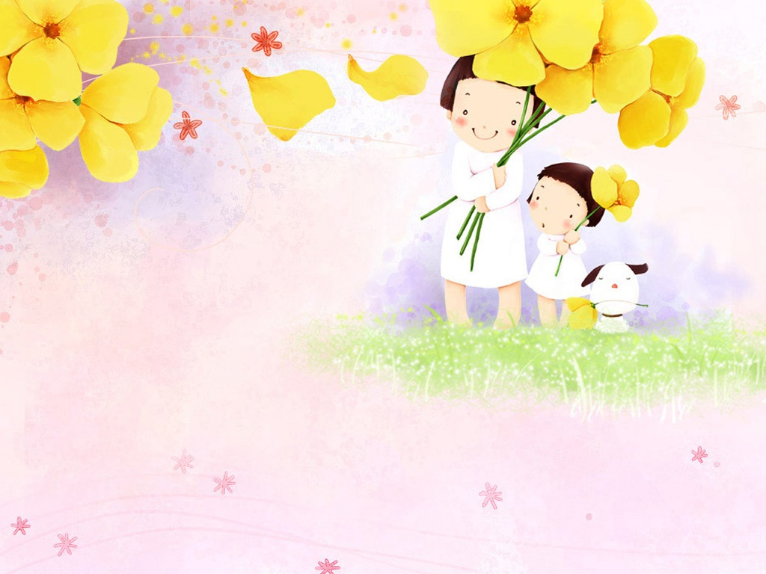
Cảm ơn các thầy cô !

